Slide 1
PaespE – Redação
Competências avaliadas na redação do ENEM

Slide 2
Competência 1
Demonstrar domínio da norma culta da língua escrita;
Avalia:
  Pontuação;
  Acentuação;
  Construção dos períodos;
  Escolha vocabular;
  Separação silábica;
  Concordância verbal e nominal;
  Regência verbal e nominal;

Slide 3
Competência 2
Compreender a proposta de redação e aplicar conceitos das várias áreas do conhecimento para desenvolver o tema, dentro dos limites estruturais do texto dissertativo-argumentativo em prosa;
Avalia:
  Defesa de uma tese por meio da argumentação;
    Assumiu um ponto de vista? Fez mais do que apenas expor?
  Padrão dissertativo e argumentativo na estrutura “Introdução – Desenvolvimento – Conclusão”;
  Texto totalmente relacionado ao tema proposto;

Slide 4
Competência 3
Selecionar, relacionar, organizar e interpretar informações, fatos, opiniões e argumentos em defesa de um ponto de vista;
Avalia:
  Presença de bagagem cultural e visão de mundo relacionadas aos argumentos usados;
  Organização e progressão das ideias (relação de sentido entre elas, ordem lógica e centradas no tema);
  Ideias plausíveis e coerentes;

Slide 5
Competência 4
Demonstrar conhecimento dos mecanismos linguísticos necessários para construção da argumentação;
Avalia:
  Uso de mecanismos coesivos que colaboram com o encadeamento das ideias;
  Uso correto das ferramentas coesivas;
  Referenciação;

Slide 6
Competência 5
Elaborar proposta de intervenção para o problema abordado, respeitando os direitos humanos;
Avalia:
  Presença de proposta de intervenção possível, suficiente e realista;
  Detalhamento da proposta;
  Presença do fechamento das ideias do texto;

Slide 7
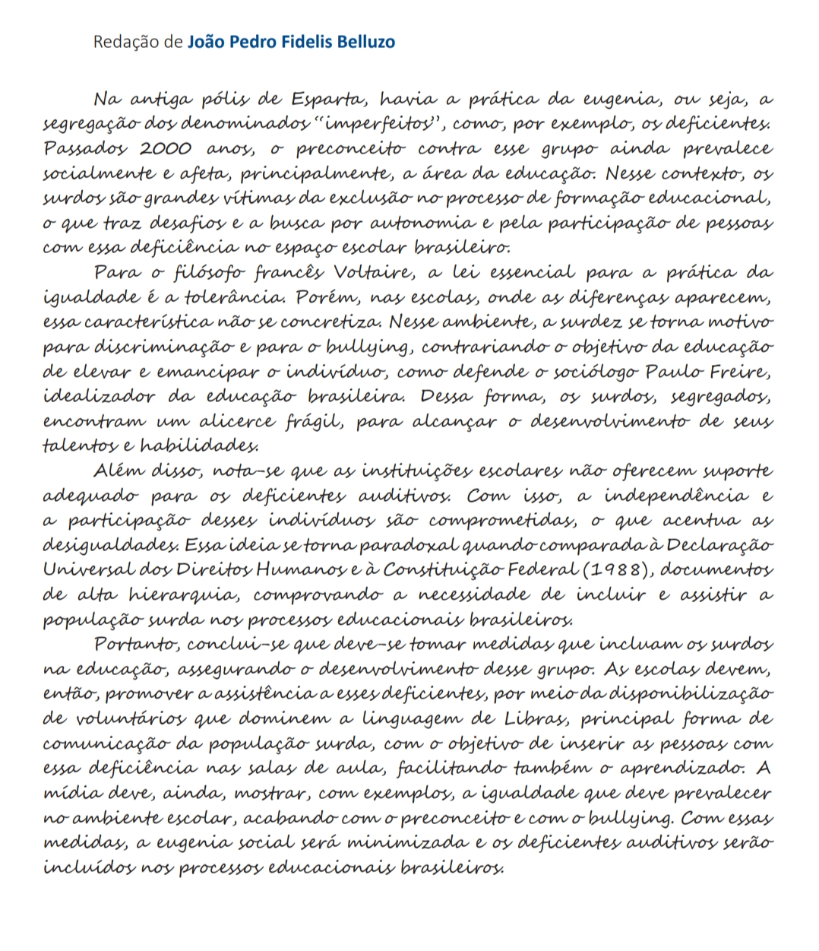
Redação modelo

Slide 8
Redação
Modelo

Slide 9


Proposta de redação
Texto I
Texto II

Slide 10
Proposta de Redação
TEXTO III
A maioridade penal no Brasil ocorre aos 18 anos. Os crimes ou contravenções praticados por adolescentes ou crianças são definidas como "atos infracionais" e seus praticantes como "infratores" ou, como preferem outros, de "adolescentes em conflito com a lei". As penalidades previstas são chamadas de "medidas socioeducativas" e se restringem apenas a adolescentes de 12 a 17 anos. O Estatuto da Criança e do Adolescente estabelece, quanto ao adolescente infrator, que "em nenhuma hipótese o período máximo de internação excederá a três anos" (por cada ato infracional grave cometido, conforme entendem os Tribunais). Após esse período, será transferido para o sistema de semiliberdade ou liberdade assistida, podendo retornar ao regime de internação em caso de mau-comportamento.

Slide 11
A redução da maioridade penal em discussão no Brasil - Dados
De acordo com a conclusão do levantamento ”A redução da maioridade penal diminui a violência? Evidências de um estudo comparado”, realizado pela Universidade Federal de Pernambuco (UFPE), não há sinais de que haja um impacto positivo da redução da maioridade penal nos índices de violência.
Para chegar a esse resultado, o estudo levou em conta as taxas de homicídio por 100 mil habitantes de países com diferentes idades de maioridade penal e responsabilização penal. Na média, essas idades correspondem a 18 e 11 anos, respectivamente. O Brasil se aproxima da tendência global, com maioridade penal de 18 anos e responsabilização penal de 12 anos.
De acordo com uma pesquisa feita pelo Instituto DataFolha em janeiro de 2018, 84% dos brasileiros são a favor da mudança. O coordenador do programa de justiça da ONG Conectas Direitos Humanos acredita que esse resultado pode ser explicado por uma sensação de impunidade. No entanto, aponta que essa não é a realidade. “É importante a gente quebrar essa falsa premissa de que não há responsabilização. Ela existe, mas ela é diferenciada”, explicou.

Slide 12

A redução da maioridade penal em discussão no Brasil - Dados

